Slide 1

SECRETARIA DE ESTADO DE GESTÃO DO TERRITÓRIO E HABITAÇÃO - SEGETH
AÇÕES 2015/16

Slide 2
SECRETARIA DE ESTADO DE GESTÃO DO TERRITÓRIO E HABITAÇÃO - SEGETH
MISSÃO
A Secretaria de Estado de Gestão do Território e Habitação - SEGETH, tem como missão precípua zelar pelo território do Distrito Federal, promover a qualidade do espaço construído, preservar o Conjunto Urbanístico de Brasília, articular políticas de gestão territorial para a região metropolitana de Brasília, prover habitação de interesse social e coordenar o crescimento urbano, de modo a se alcançar uma urbe socialmente justa e um meio-ambiente ecologicamente equilibrado.
AÇÕES 2015/16

Slide 3
SECRETARIA DE ESTADO DE GESTÃO DO TERRITÓRIO E HABITAÇÃO - SEGETH
Promover o planejamento, ordenamento e regularização territorial de forma integrada e sustentável.
AÇÕES 2015 planejamento estratégico

Slide 4
SECRETARIA DE ESTADO DE GESTÃO DO TERRITÓRIO E HABITAÇÃO - SEGETH
Objetivo Geral
Resgatar a capacidade do Estado de planejar e projetar, fiscalizar e controlar o uso e ocupação do território, segundo uma concepção integrada e transversal, com participação, controle social e transparência, visando ao desenvolvimento sustentável, e assegurado a preservação do patrimônio cultural urbanístico e a promoção ambiental, conciliando o crescimento urbano e rural com a preservação do meio ambiente e maximização da infraestrutura instalada.
AÇÕES 2015 planejamento estratégico

Slide 5

SECRETARIA DE ESTADO DE GESTÃO DO TERRITÓRIO E HABITAÇÃO - SEGETH
Plano Plurianual 2016-2019
Preservação e Planejamento Territorial Sustentável
Pacto pelo Licenciamento Integrado e Governança do Território
Habitação com Cidadania
AÇÕES 2015 planejamento estratégico

Slide 6
SECRETARIA DE ESTADO DE GESTÃO DO TERRITÓRIO E HABITAÇÃO - SEGETH
Leis Complementares
Lei Complementar nº 902, de 23 de dezembro de 2015, que altera a Lei nº 1.170, de 24 de julho de 1996 que institui o instrumento Outorga Onerosa do Direito de Construir - ODIR e a Lei Complementar nº 294, de 27 de junho de 2000, que institui a Outorga Onerosa de Alteração de Uso - ONALT.
Lei Complementar de definição de parâmetros urbanísticos para Expansão do Guará - Quadras 38, 44, 48, 50 ,54 ,56, 58
Lei Complementar com correção do Anexo VII do Plano Diretor Local de Taguatinga
AÇÕES 2015 instrumentos normativos

Slide 7
SECRETARIA DE ESTADO DE GESTÃO DO TERRITÓRIO E HABITAÇÃO - SEGETH
Leis
Lei do Polo Gerador de Viagem
PL nº 35/2015 para disciplinar a cobrança pela ocupação de áreas públicas lindeiras a lotes residenciais.
PL da criação do Instituto de Preservação e Planejamento Territorial e Metropolitano - IPLAM Brasília.
PL que substitui a Lei nº 2.105/1998, de 8 de outubro de 1998 e suas alterações, que dispõe sobre o Código de Edificações do Distrito Federal.
AÇÕES 2015 instrumentos normativos

Slide 8
SECRETARIA DE ESTADO DE GESTÃO DO TERRITÓRIO E HABITAÇÃO - SEGETH
AÇÕES 2016 instrumentos normativos

Slide 9


SECRETARIA DE ESTADO DE GESTÃO DO TERRITÓRIO E HABITAÇÃO - SEGETH
AÇÕES 2016 instrumentos normativos

Slide 10
SECRETARIA DE ESTADO DE GESTÃO DO TERRITÓRIO E HABITAÇÃO - SEGETH
Projetos de Leis Complementares
Lei de Uso e Ocupação do Solo - LUOS (Acordo de Resultados 2016)
Plano de Preservação do Conjunto Urbanístico de Brasília - PPCUB (Acordo de Resultados 2016)
Permeabilidade do solo
Lotes destinados à ocupação por Equipamentos Públicos
Zonas Especiais de Interesse Social - ZEIS (Novas Áreas)
Revisão da Lei Complementar 766/2008, relativos à ocupação de áreas públicas contíguas às áreas dos Comércios Locais Sul do Plano Piloto - CLS (Puxadinhos)
Compensação Urbanística
Poligonais das Regiões Administrativas
AÇÕES 2016 instrumentos normativos

Slide 11
SECRETARIA DE ESTADO DE GESTÃO DO TERRITÓRIO E HABITAÇÃO - SEGETH
Projeto de Leis Ordinárias
Código de Posturas (Acordo de Resultados 2016)
Lei de Regularização Fundiária (Acordo de Resultados 2016)
Lei que dispõe sobre a aprovação e o licenciamento de Estação Transmissora de Radiocomunicação - ETR
AÇÕES 2016 instrumentos normativos

Slide 12
SECRETARIA DE ESTADO DE GESTÃO DO TERRITÓRIO E HABITAÇÃO - SEGETH
Decretos
Habita Brasília (Acordo de Resultados 2016)
Infraestrutura de Dados Espaciais do Distrito Federal - IDE/DF (Acordo de Resultados 2016)
Instalação dos Conselhos Locais de Planejamento nas 31 Regiões Administrativas (Acordo de Resultados 2016)
Parcelamento Urbano Isolado
Registro e Licenciamento de Empresas – RLE
Regulamentação da Lei Complementar 766/2008, relativos à ocupação de áreas públicas contíguas às áreas dos Comércios Locais Sul do Plano Piloto - CLS (Puxadinhos)
AÇÕES 2016 instrumentos normativos

Slide 13
SECRETARIA DE ESTADO DE GESTÃO DO TERRITÓRIO E HABITAÇÃO - SEGETH
Decretos
Regularização de ocupação de área pública dos Comércios Locais Norte
Regulamentação da Lei Código de Obras e Edificações - COE
Regulamentação da Lei do Polo Gerador de Viagens - PGV
Regulamentação da Lei de Regularização
Gestão Compartilhada de Lotes de Equipamentos Públicos (EPC + EPU)
Redefinição Competências da Central de Aprovação de Projetos - CAP
Alteração do Decreto do COE vigente (nº de vagas)
Cessão de lotes na Vila Planalto
AÇÕES 2016 instrumentos normativos

Slide 14
SECRETARIA DE ESTADO DE GESTÃO DO TERRITÓRIO E HABITAÇÃO - SEGETH
Portarias
Portaria que trata de aprovação de projetos arquitetônicos atividade urbana em área rural
Plano Ocupação de Quiosques no SCIA
Comitê CAP + Subsecretarias (resolução de dúvidas)
Instituição Câmara Técnicas do CONPLAN (PPCUB, LUOS e Aprovação de Projetos)
6ª Conferência Distrital das Cidades (Comissão Organizadora)
Alteração da Nota Técnica nº 02 (Apresentação Projetos Urbanísticos)
AÇÕES 2016 instrumentos normativos

Slide 15
SECRETARIA DE ESTADO DE GESTÃO DO TERRITÓRIO E HABITAÇÃO - SEGETH
Portarias
Portaria que trata de aprovação de projetos arquitetônicos atividade urbana em área rural
Plano Ocupação de Quiosques no SCIA
Comitê CAP + Subsecretarias (resolução de dúvidas)
Instituição Câmara Técnicas do CONPLAN (PPCUB, LUOS e Aprovação de Projetos)
6ª Conferência Distrital das Cidades (Comissão Organizadora)
Alteração da Nota Técnica nº 02 (Apresentação Projetos Urbanísticos)
AÇÕES 2016 instrumentos normativos

Slide 16
SECRETARIA DE ESTADO DE GESTÃO DO TERRITÓRIO E HABITAÇÃO - SEGETH
AÇÕES 2015 diretrizes urbanísticas

Slide 17
SECRETARIA DE ESTADO DE GESTÃO DO TERRITÓRIO E HABITAÇÃO - SEGETH
Setor Habitacional Bernardo Sayão
Setor Habitacional Vicente Pires
Setor Habitacional Arniqueiras
Setor Habitacional Arapoanga
+ 33 Diretrizes específicas para elaboração de projetos de parcelamento de solo de interesse particular, nas Regiões do São Bartolomeu e Sul/Sudeste, abrangendo a DF -140 e o Setor Habitacional Tororó.
AÇÕES 2015 diretrizes urbanísticas

Slide 18
SECRETARIA DE ESTADO DE GESTÃO DO TERRITÓRIO E HABITAÇÃO - SEGETH
AÇÕES 2016 diretrizes urbanísticas

Slide 19
SECRETARIA DE ESTADO DE GESTÃO DO TERRITÓRIO E HABITAÇÃO - SEGETH
Setor Habitacional do Torto: DIUR 01/2016 (Portaria nº 23 de 13 de abril de 2016)
AÇÕES 2016 diretrizes urbanísticas

Slide 20
SECRETARIA DE ESTADO DE GESTÃO DO TERRITÓRIO E HABITAÇÃO - SEGETH
Setor habitacional Arniqueira: DIUR 03/2015 (Portaria nº 09, de 10 de fevereiro de 2016)
AÇÕES 2016 diretrizes urbanísticas

Slide 21
SECRETARIA DE ESTADO DE GESTÃO DO TERRITÓRIO E HABITAÇÃO - SEGETH
Expansão do Setor Habitacional Mangueiral: DIUR 03/2014 (Aditivo)
AÇÕES 2016 diretrizes urbanísticas

Slide 22
SECRETARIA DE ESTADO DE GESTÃO DO TERRITÓRIO E HABITAÇÃO - SEGETH
AÇÕES 2015 projetos

Slide 23
SECRETARIA DE ESTADO DE GESTÃO DO TERRITÓRIO E HABITAÇÃO - SEGETH
Acessibilidade para o Eixo Monumental: Paisagismo, calçadas, ciclovia
e paradas
II. Plano de Obras: Requalificação de três pontos do Projeto Orla
III. Mobilidade Ativa: Águas Claras (Ciclofaixa)
IV. Binário Samdu: Comercial Norte - Taguatinga
V. Setor de Embaixadas Norte - SEN
AÇÕES 2015 projetos

Slide 24
SECRETARIA DE ESTADO DE GESTÃO DO TERRITÓRIO E HABITAÇÃO - SEGETH
Acessibilidade no Eixo Monumental: Rodoferroviária - Praça do Buriti
AÇÕES 2015 projetos

Slide 25
SECRETARIA DE ESTADO DE GESTÃO DO TERRITÓRIO E HABITAÇÃO - SEGETH
Acessibilidade no Eixo Monumental: Rodoferroviária - Praça do Buriti
AÇÕES 2015 projetos

Slide 26
SECRETARIA DE ESTADO DE GESTÃO DO TERRITÓRIO E HABITAÇÃO - SEGETH
Acessibilidade no Eixo Monumental: Setor de Divulgação Cultural - SDC
AÇÕES 2015 projetos

Slide 27
SECRETARIA DE ESTADO DE GESTÃO DO TERRITÓRIO E HABITAÇÃO - SEGETH
Acessibilidade no Eixo Monumental: Esplanada dos Ministérios
AÇÕES 2015 projetos

Slide 28
SECRETARIA DE ESTADO DE GESTÃO DO TERRITÓRIO E HABITAÇÃO - SEGETH
Acessibilidade no Eixo Monumental: Simulação baias de ônibus na Esplanada
AÇÕES 2015 projetos

Slide 29
SECRETARIA DE ESTADO DE GESTÃO DO TERRITÓRIO E HABITAÇÃO - SEGETH
Acessibilidade no Eixo Monumental: Simulação da baia de ônibus com renque de ipês-amarelos
depois
antes
AÇÕES 2015 projetos

Slide 30
SECRETARIA DE ESTADO DE GESTÃO DO TERRITÓRIO E HABITAÇÃO - SEGETH
Plano de Obras - Requalificação de três pontos do Projeto Orla
Ações coordenadas:
SETUR
SINESP
SEGETH
TERRACAP
NOVACAP
AÇÕES 2015 projetos

Slide 31
SECRETARIA DE ESTADO DE GESTÃO DO TERRITÓRIO E HABITAÇÃO - SEGETH
Plano de Obras - Projeto Piscinão do Lago Norte
AÇÕES 2015 projetos

Slide 32
SECRETARIA DE ESTADO DE GESTÃO DO TERRITÓRIO E HABITAÇÃO - SEGETH
Plano de Obras - Projeto Piscinão do Lago Norte
AÇÕES 2015 projetos

Slide 33
SECRETARIA DE ESTADO DE GESTÃO DO TERRITÓRIO E HABITAÇÃO - SEGETH
Plano de Obras - Calçadão da Ponte das Garças
AÇÕES 2015 projetos

Slide 34
SECRETARIA DE ESTADO DE GESTÃO DO TERRITÓRIO E HABITAÇÃO - SEGETH
Plano de Obras - Concha Acústica
AÇÕES 2015 projetos

Slide 35

SECRETARIA DE ESTADO DE GESTÃO DO TERRITÓRIO E HABITAÇÃO - SEGETH
Mobilidade Ativa
AÇÕES 2015 projetos

Slide 36
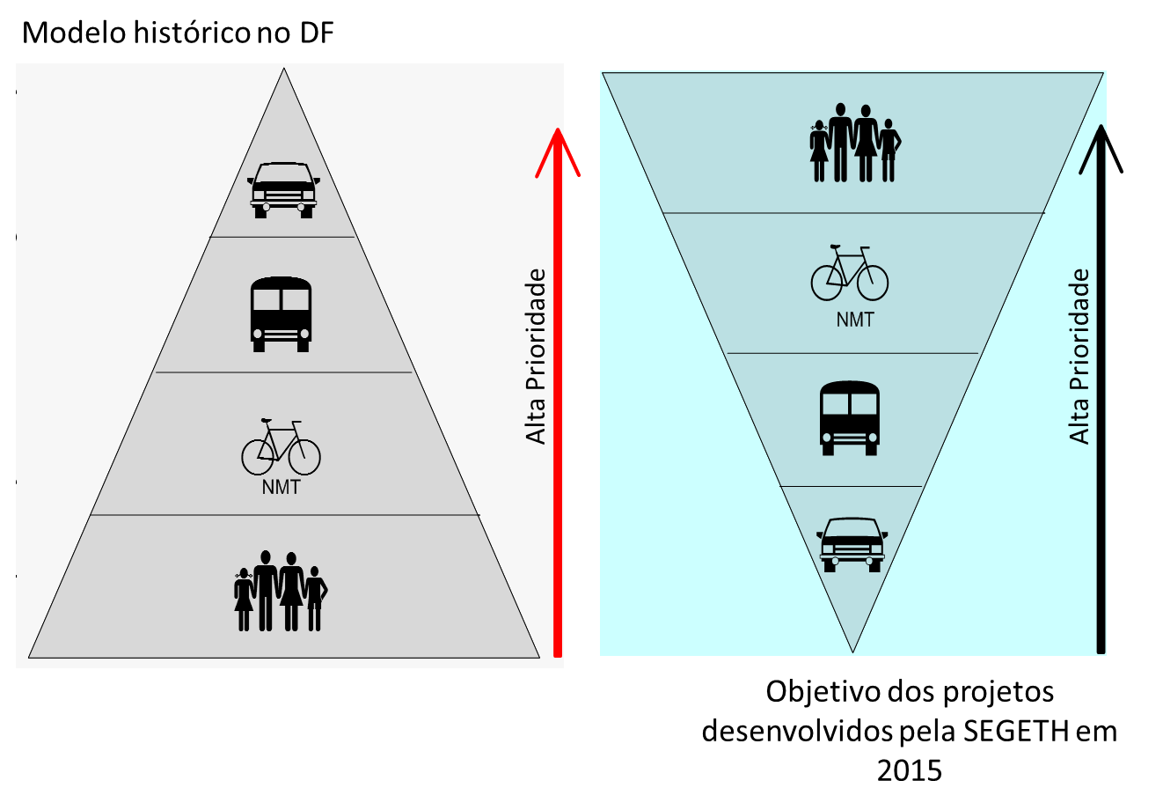
SECRETARIA DE ESTADO DE GESTÃO DO TERRITÓRIO E HABITAÇÃO - SEGETH
Mobilidade Ativa
AÇÕES 2015 projetos

Slide 37
SECRETARIA DE ESTADO DE GESTÃO DO TERRITÓRIO E HABITAÇÃO - SEGETH
Mobilidade Ativa
Objetivos Específicos
Reduzir o uso do automóvel para pequenas distâncias.
Estimular a mobilidade ativa para deslocamentos de até 15 minutos, ampliando a rede de pedestres e ciclistas na malha urbana.
Facilitar a utilização do metrô e do ônibus, por meio de acesso mais seguro e confortável às paradas, estações e terminais.
Melhorar o acesso da população aos principais polos geradores de viagens e pontos comerciais do DF.
Requalificar o espaço público para aumentar a vitalidade das ruas do DF.
Melhorar a saúde do brasiliense, diminuindo o sedentarismo.
AÇÕES 2015 projetos

Slide 38
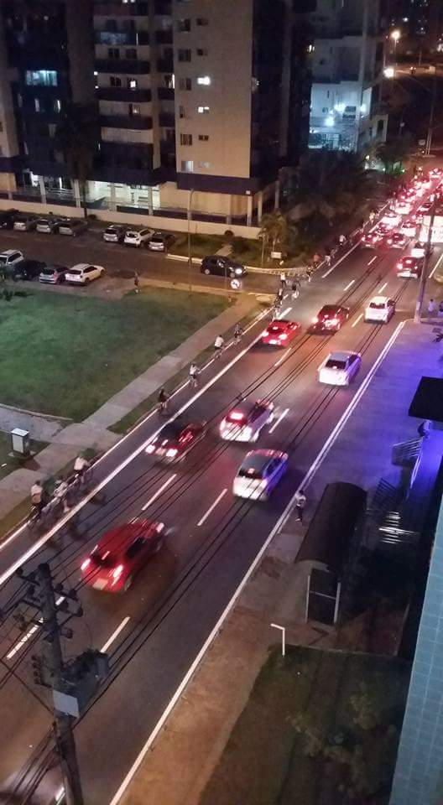
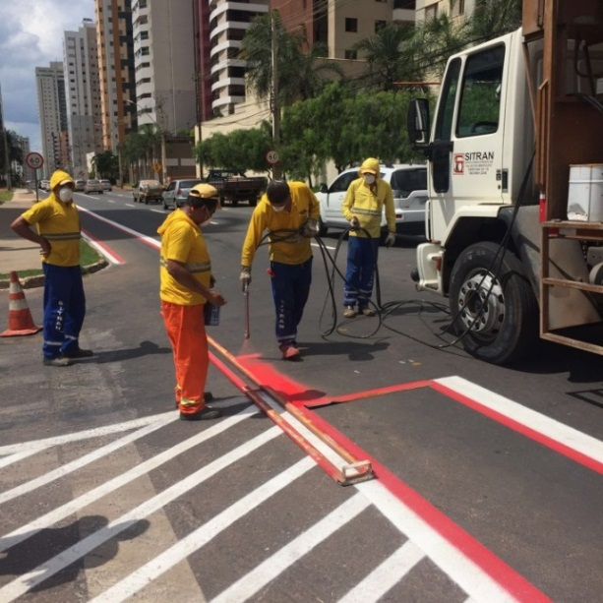
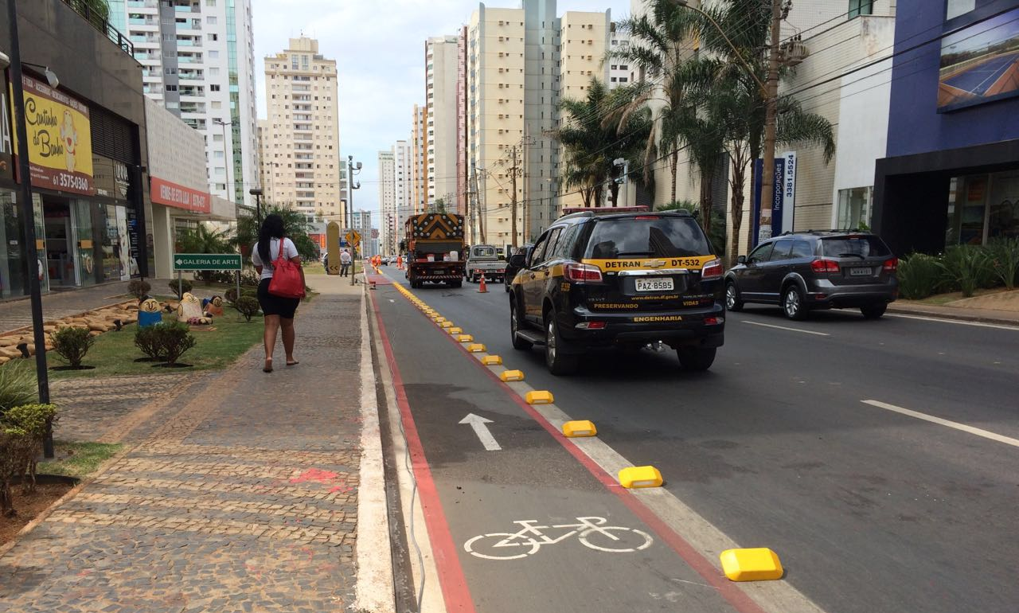
SECRETARIA DE ESTADO DE GESTÃO DO TERRITÓRIO E HABITAÇÃO - SEGETH
Mobilidade Ativa: Águas Claras (Ciclofaixa)
AÇÕES 2015 projetos

Slide 39
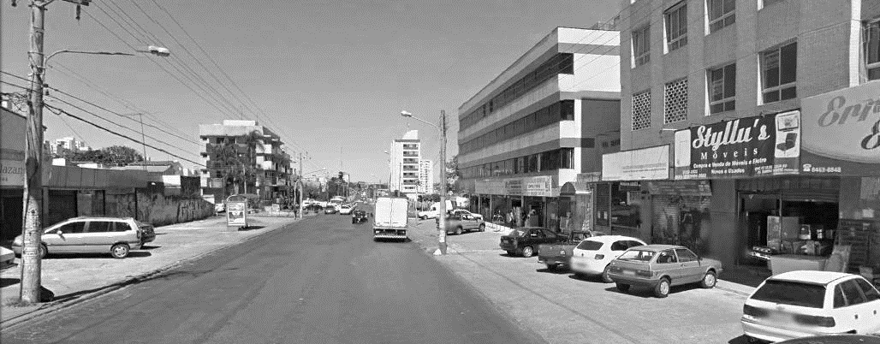
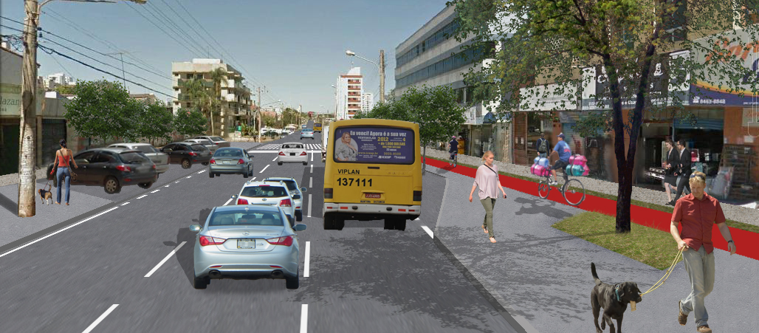
SECRETARIA DE ESTADO DE GESTÃO DO TERRITÓRIO E HABITAÇÃO - SEGETH
Mobilidade Ativa: Binário Samdu - Comercial Norte
AÇÕES 2015 projetos

Slide 40
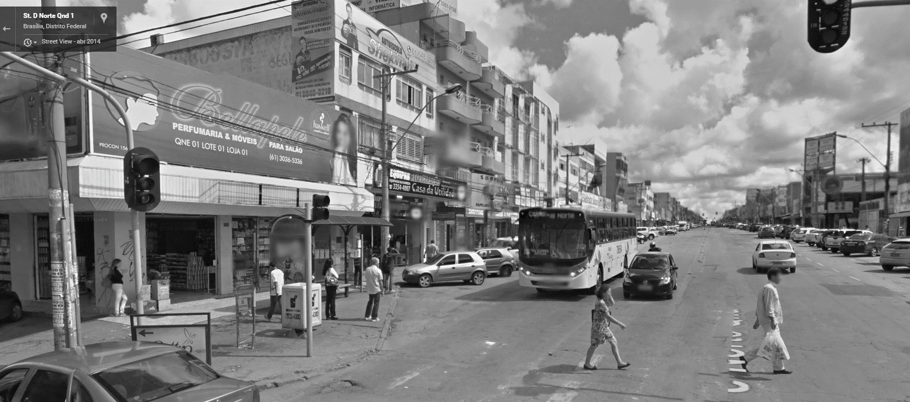
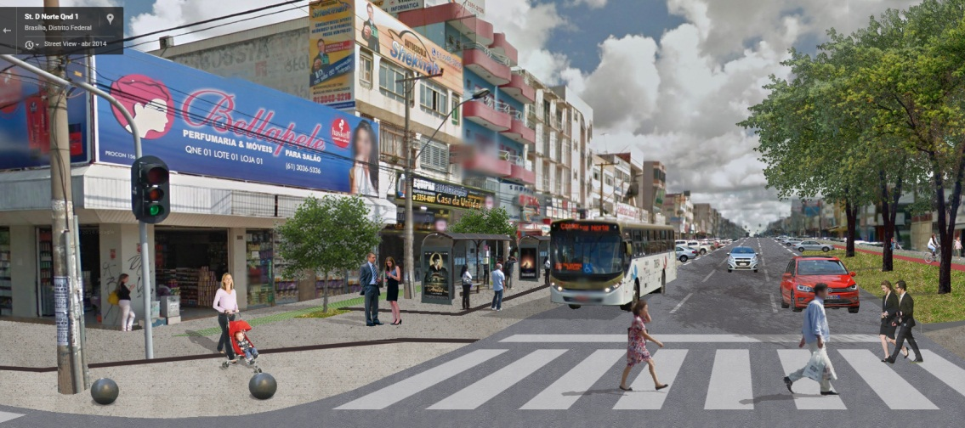
SECRETARIA DE ESTADO DE GESTÃO DO TERRITÓRIO E HABITAÇÃO - SEGETH
Mobilidade Ativa: Binário Samdu - Comercial Norte
AÇÕES 2015 projetos

Slide 41
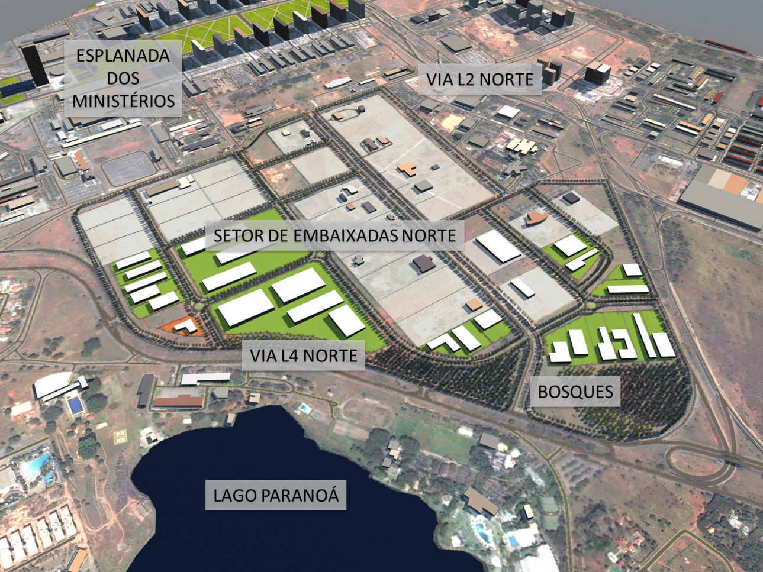
SECRETARIA DE ESTADO DE GESTÃO DO TERRITÓRIO E HABITAÇÃO - SEGETH
Parcelamento Setor de Embaixadas Norte - SEN
AÇÕES 2015 projetos

Slide 42
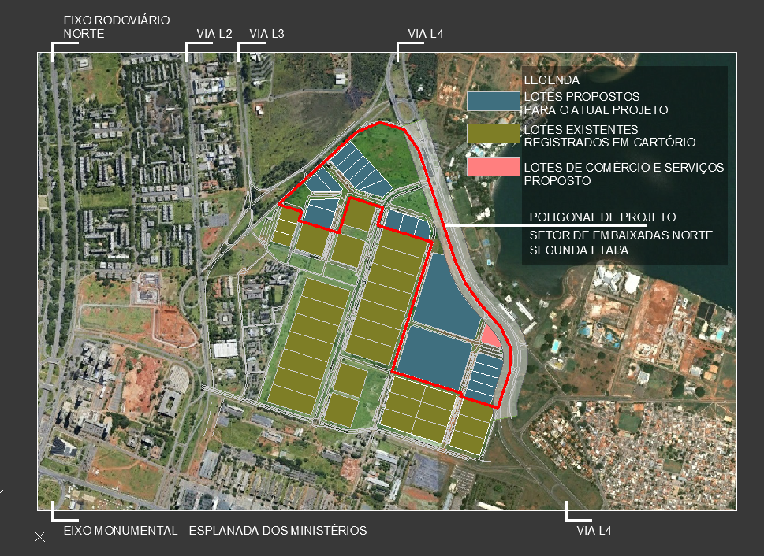
SECRETARIA DE ESTADO DE GESTÃO DO TERRITÓRIO E HABITAÇÃO - SEGETH
Parcelamento Setor de Embaixadas Norte - SEN
AÇÕES 2015 projetos

Slide 43
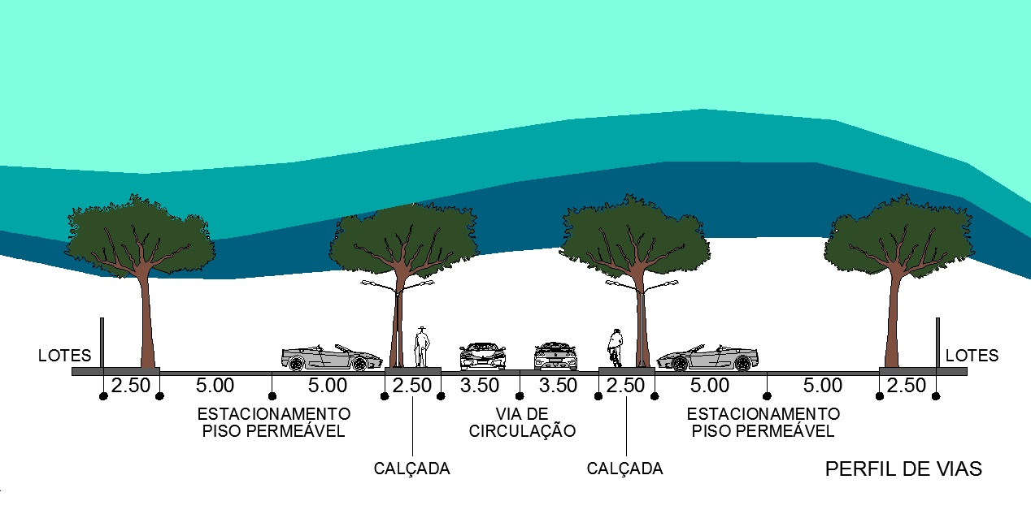
SECRETARIA DE ESTADO DE GESTÃO DO TERRITÓRIO E HABITAÇÃO - SEGETH
Parcelamento Setor de Embaixadas Norte - SEN
AÇÕES 2015 projetos

Slide 44
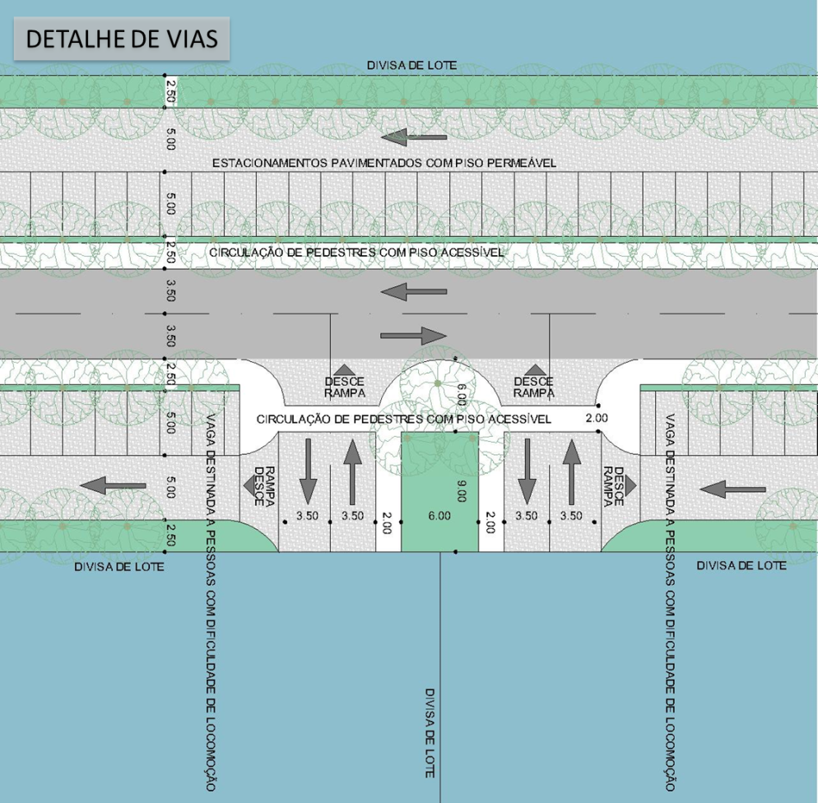
SECRETARIA DE ESTADO DE GESTÃO DO TERRITÓRIO E HABITAÇÃO - SEGETH
Parcelamento Setor de Embaixadas Norte - SEN
AÇÕES 2015 projetos

Slide 45
SECRETARIA DE ESTADO DE GESTÃO DO TERRITÓRIO E HABITAÇÃO - SEGETH
Outros Projetos
Projeto do estacionamento entre as Quadras 1 e 2 do Setor Comercial Norte, Plano Piloto
Projeto de criação de lotes no Setor de Transporte Rodoviário de Cargas – STRC
Projeto urbanístico URB/MDE/NGB do SHJB - Quadra 1 Etapa 3
Projeto viário da rótula da Av. São Sebastião, acesso ao Morro da Cruz
Projeto de criação de lote para implantação de unidade de internação feminina no Gama.
Projeto Polo JK - 3ª Etapa
Projeto de readequação do parcelamento para criação de lote para Estação elevatória de esgotos da CAESB
Projeto de alteração do Setor Central do Gama (projeções habitação interesse social)
AÇÕES 2015 projetos

Slide 46
SECRETARIA DE ESTADO DE GESTÃO DO TERRITÓRIO E HABITAÇÃO - SEGETH
AÇÕES 2016 projetos

Slide 47
SECRETARIA DE ESTADO DE GESTÃO DO TERRITÓRIO E HABITAÇÃO - SEGETH
I. Mobilidade Ativa: Entorno das Estações de Metrô
II. Mobilidade Ativa: Rotas Acessíveis aos Hospitais do DF
III. Requalificação: Núcleo Bandeirante
IV. Requalificação: W2 e W3 Sul Quadras 511 e 512
V. Requalificação: Setor Hospitalar Local Sul
VI. Requalificação: Setores Hoteleiros Norte e Sul
VII. Orla Livre
AÇÕES 2016 projetos

Slide 48
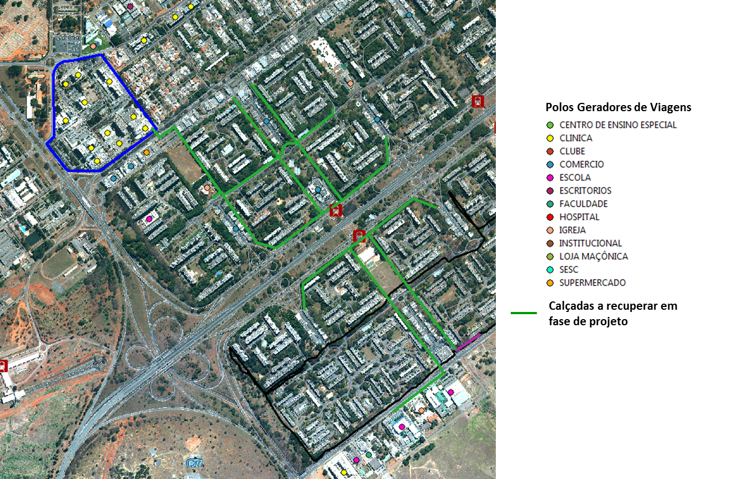
SECRETARIA DE ESTADO DE GESTÃO DO TERRITÓRIO E HABITAÇÃO - SEGETH
Mobilidade Ativa: Entorno das Estações de Metrô
rota de 10 min estações
AÇÕES 2016 projetos

Slide 49
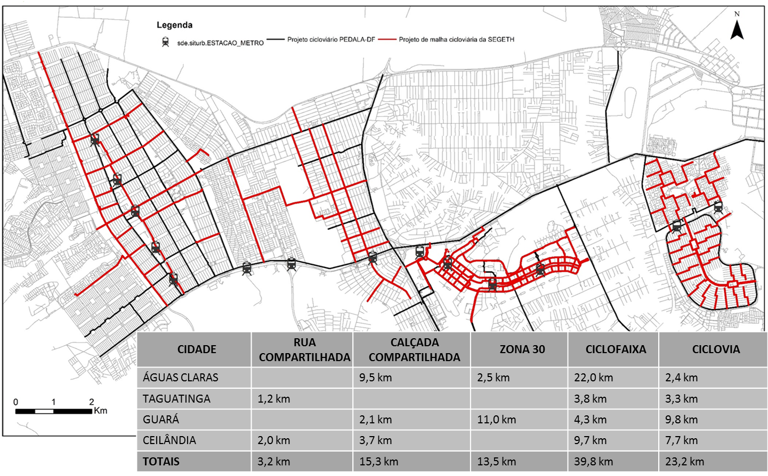
SECRETARIA DE ESTADO DE GESTÃO DO TERRITÓRIO E HABITAÇÃO - SEGETH
Mobilidade Ativa: Entorno das Estações de Metrô
AÇÕES 2016 projetos

Slide 50
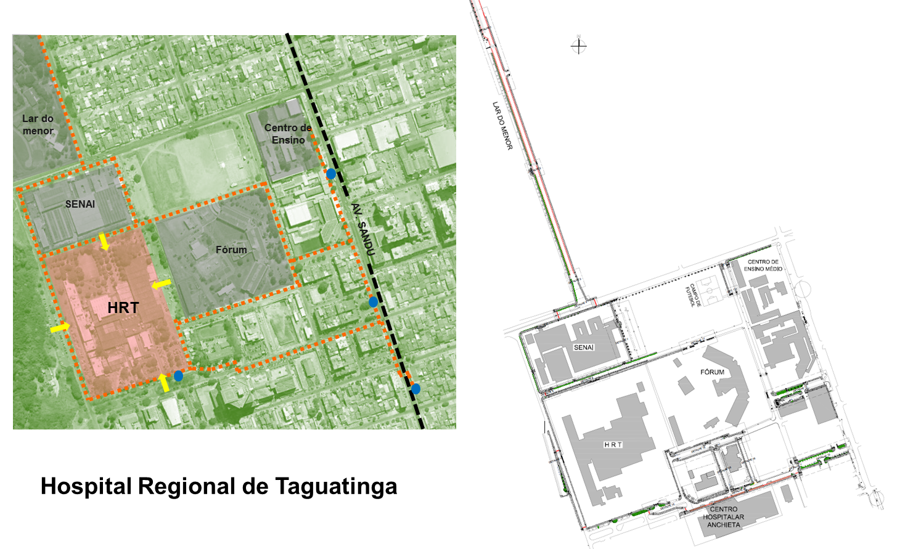
SECRETARIA DE ESTADO DE GESTÃO DO TERRITÓRIO E HABITAÇÃO - SEGETH
Mobilidade Ativa: Rotas Acessíveis aos Hospitais do DF
AÇÕES 2016 projetos

Slide 51
SECRETARIA DE ESTADO DE GESTÃO DO TERRITÓRIO E HABITAÇÃO - SEGETH
Mobilidade Ativa: Rotas Acessíveis aos Hospitais do DF
Projeto executivo de rota acessível no entorno do Hospital Regional de Brazlândia | 390.000.514/2015 | R$ 430.675,02
Projeto executivo de rota acessível no entorno do Hospital Regional de Sobradinho | 390.000.445/2015 | R$ 267.275,54
Projeto executivo de rota acessível no entorno do Hospital Regional de Planaltina | 390.000.453/2015 | R$ 743.957,01
Projeto executivo de rota acessível no entorno do Hospital Regional do Gama | 390.000.521/2015 | R$ 298.570,80
Projeto executivo de rota acessível no entorno do Hospital Regional de Santa Maria | 390.000.431/2015 | R$ 123.244,40
Projeto executivo de rota acessível no entorno do Hospital Regional da Asa Norte | 390.000.442/2015 | R$ 554.960,96
Projeto executivo de rota acessível no entorno do Hospital Regional do Guará | 390.000.441/2015 | R$ 275.761,63
Projeto executivo de rota acessível no entorno do Hospital Regional do Paranoá | 390.000.433/2015 | R$ 515.576,93
Projeto executivo de rota acessível no entorno do Hospital Regional de Samambaia | 390.000.457/2015 | R$ 192.514,16
Projeto executivo de rota acessível no entorno do Hospital Regional de Taguatinga | 390.000.282/2016
Projeto executivo de rota acessível no entorno do Hospital Regional de Ceilândia | 390.000.278/2016 | R$ 372.815,21
Projeto executivo de rota acessível ligando o Terminal Asa Sul ao Setor Hospitalar Local Sul | 390.000.186/2016 | R$ 340.695,92
1ª fase: Hospitais Regionais: Projetos orçados em R$ 4.286.390,00
AÇÕES 2016 projetos

Slide 52
SECRETARIA DE ESTADO DE GESTÃO DO TERRITÓRIO E HABITAÇÃO - SEGETH
Mobilidade Ativa: Rotas Acessíveis aos Hospitais do DF
Projeto executivo de rota acessível no entorno da Escola Superior do Ministério Público da União na SGAS 603-604 | 390.000.683/2015
Projeto executivo de rota acessível no entorno da Escola de Música | 141.005.350/2013
Rotas aos Centros de Ensino Especial | A iniciar
    2ª fase: Entorno das estações de metrô no raio de abrangência de deslocamento de 10 minutos e rotas a escolas de ensino não seriado, escolas técnicas
AÇÕES 2016 projetos

Slide 53
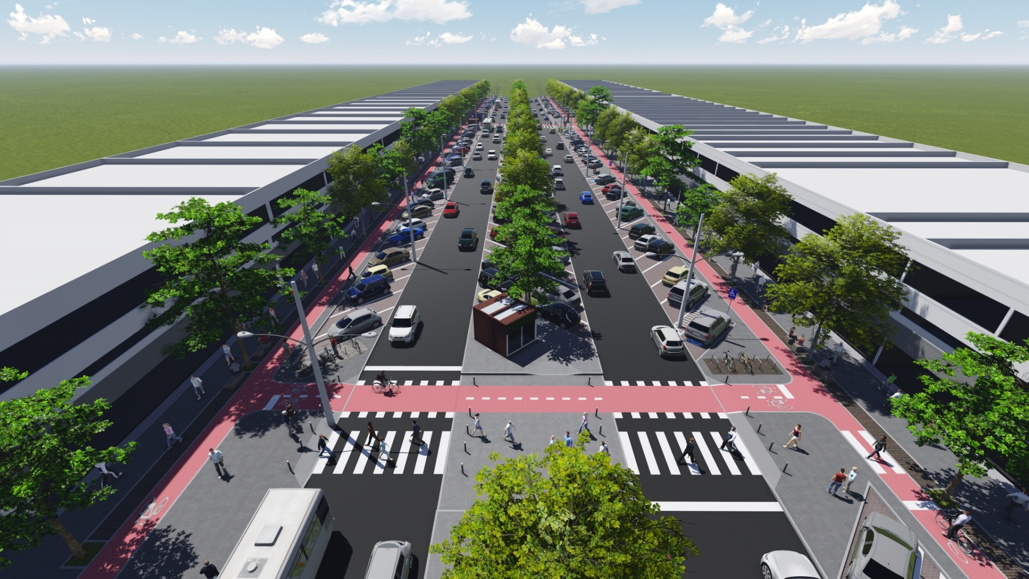
SECRETARIA DE ESTADO DE GESTÃO DO TERRITÓRIO E HABITAÇÃO - SEGETH
Requalificação Urbana: Núcleo Bandeirante
AÇÕES 2016 projetos

Slide 54
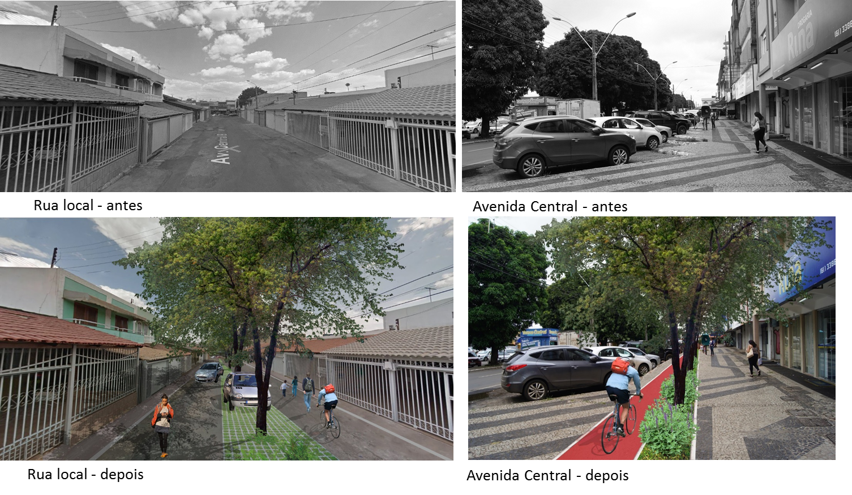
SECRETARIA DE ESTADO DE GESTÃO DO TERRITÓRIO E HABITAÇÃO - SEGETH
Requalificação Urbana: Núcleo Bandeirante
AÇÕES 2016 projetos

Slide 55
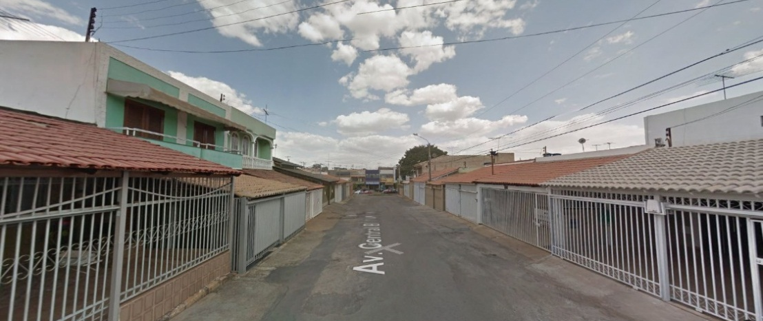
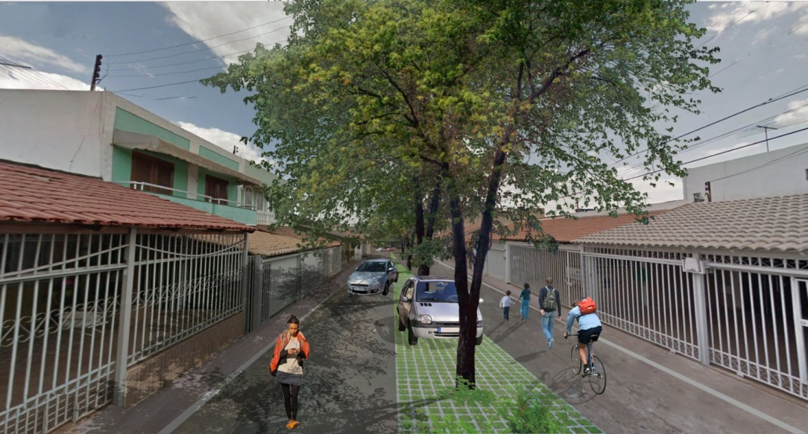
SECRETARIA DE ESTADO DE GESTÃO DO TERRITÓRIO E HABITAÇÃO - SEGETH
Requalificação Urbana: Núcleo Bandeirante
Requalificação das Ruas Locais
AÇÕES 2016 projetos

Slide 56
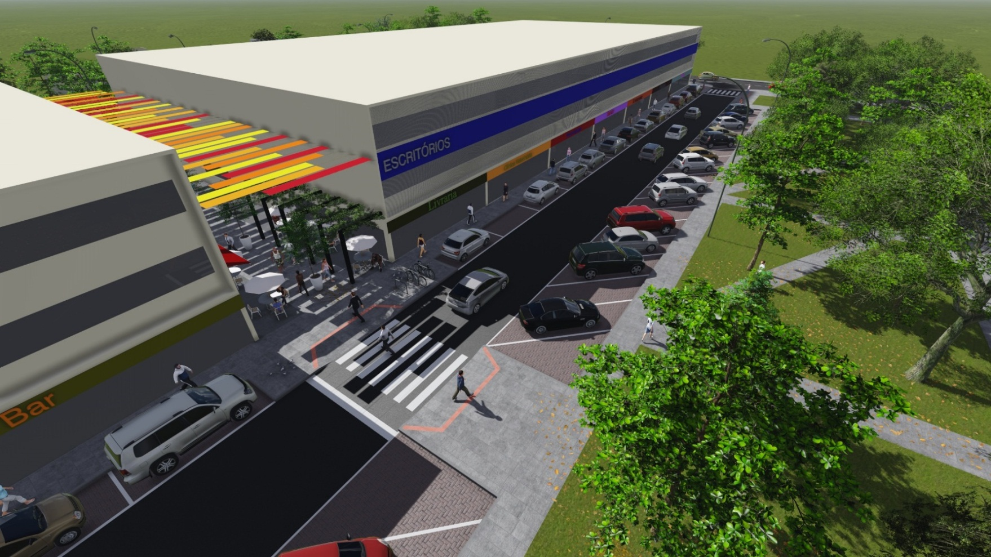
SECRETARIA DE ESTADO DE GESTÃO DO TERRITÓRIO E HABITAÇÃO - SEGETH
Requalificação Urbana: W2 e W3 Sul Quadras 511 e 512
AÇÕES 2016 projetos

Slide 57
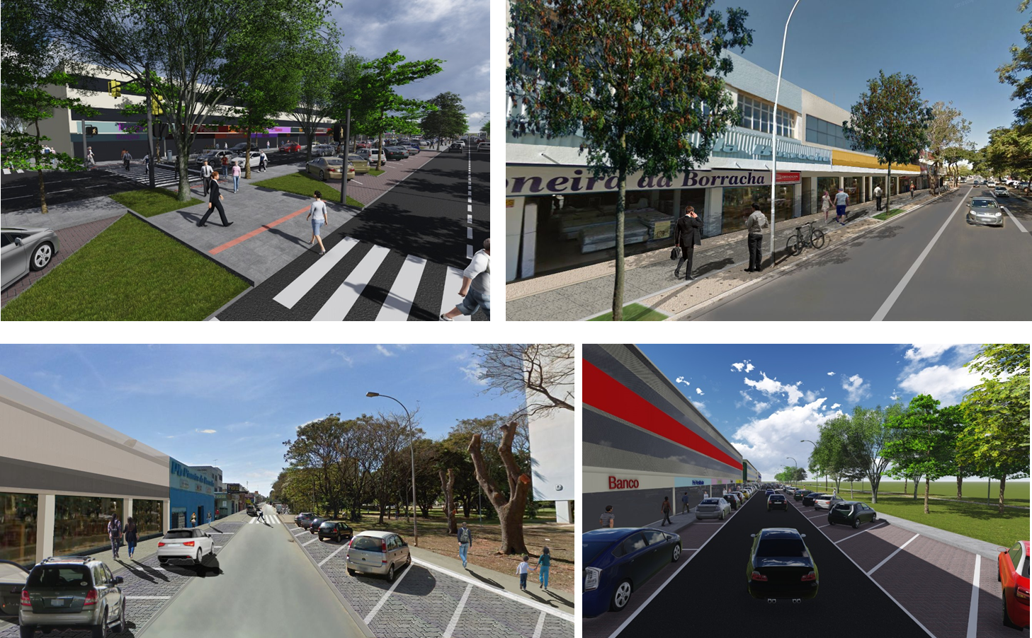
SECRETARIA DE ESTADO DE GESTÃO DO TERRITÓRIO E HABITAÇÃO - SEGETH
Requalificação Urbana: W2 e W3 Sul Quadras 511 e 512
AÇÕES 2016 projetos

Slide 58
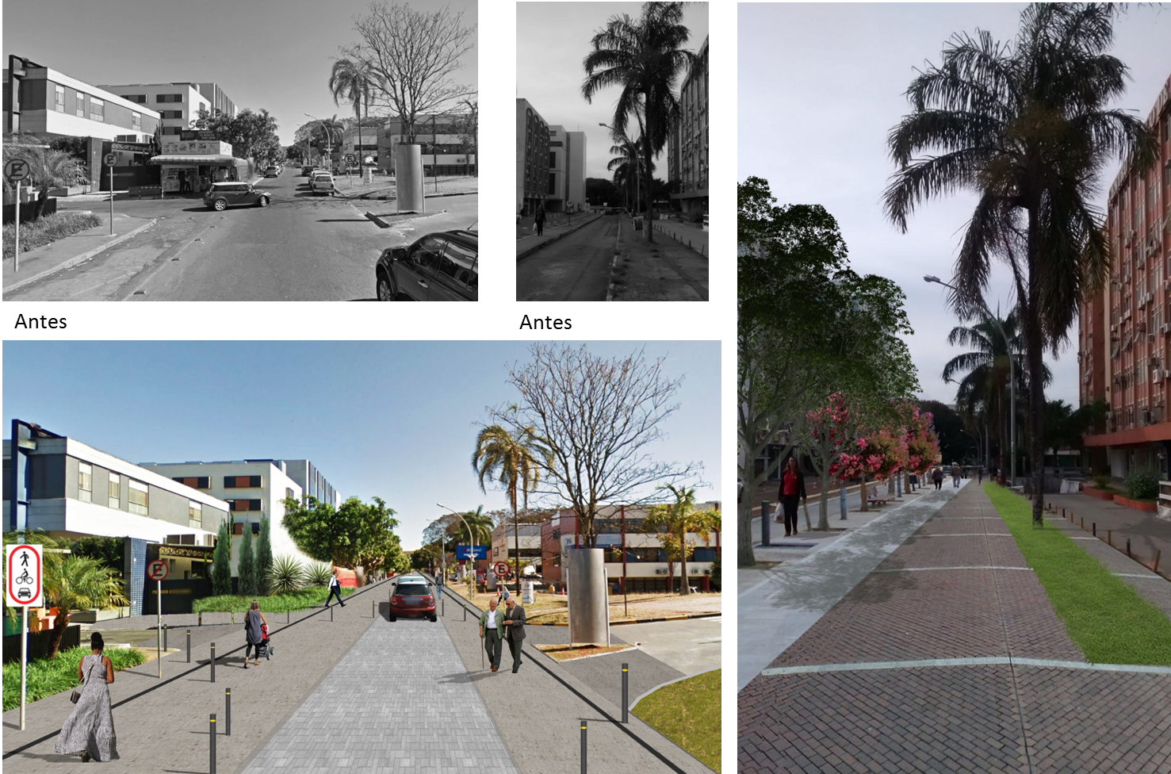
SECRETARIA DE ESTADO DE GESTÃO DO TERRITÓRIO E HABITAÇÃO - SEGETH
Requalificação Urbana: Setor Hospitalar Local Sul
AÇÕES 2016 projetos

Slide 59
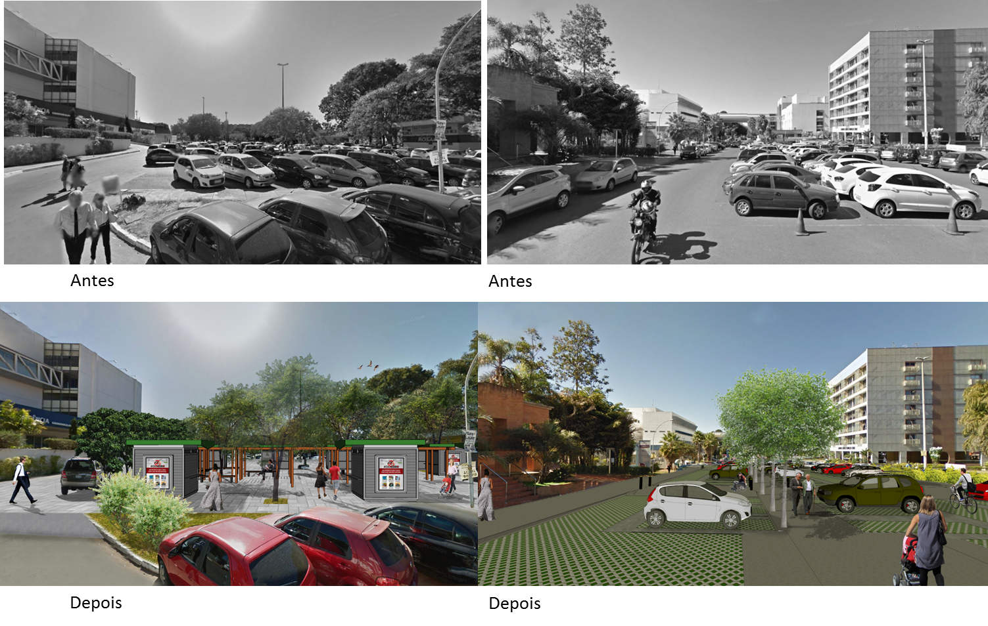
SECRETARIA DE ESTADO DE GESTÃO DO TERRITÓRIO E HABITAÇÃO - SEGETH
Requalificação Urbana: Setor Hospitalar Local Sul
AÇÕES 2016 projetos

Slide 60
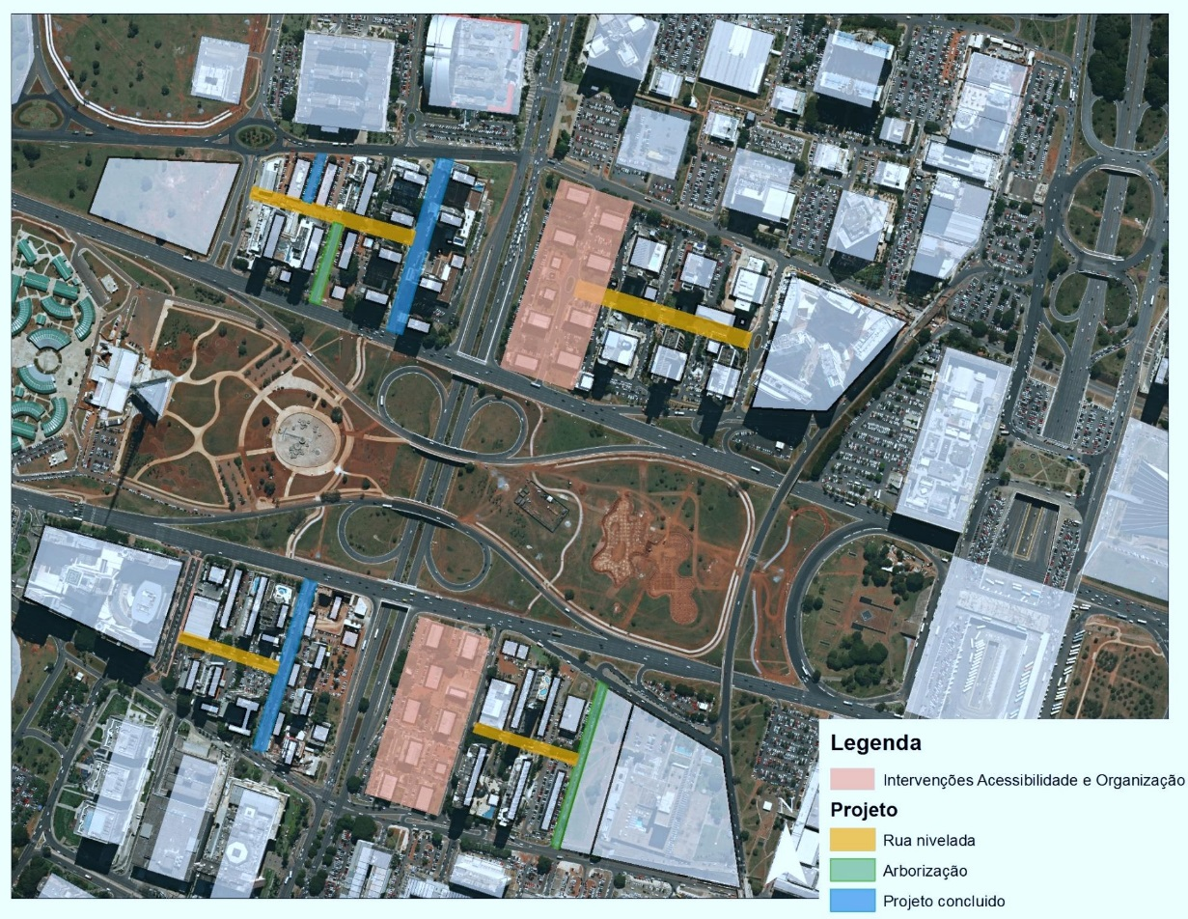
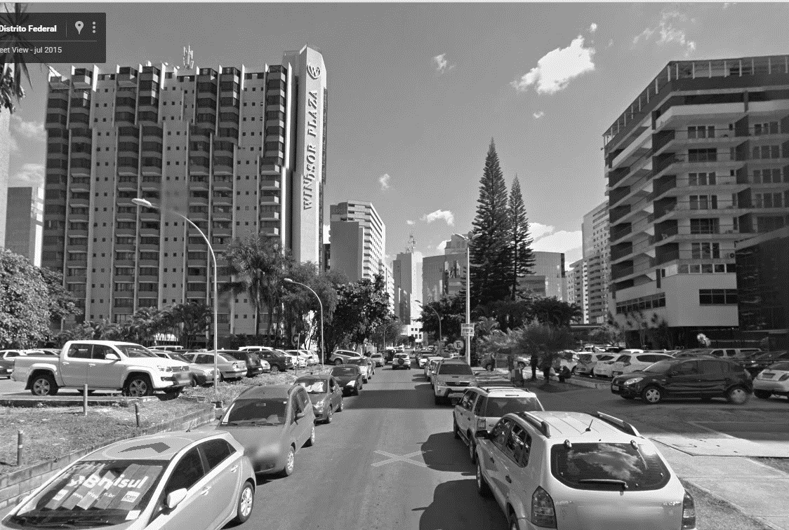
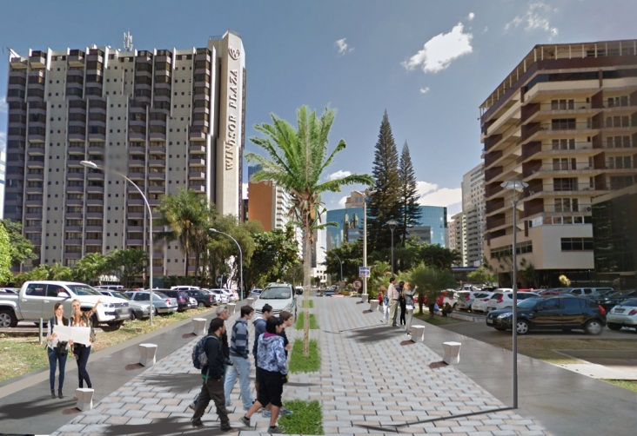
SECRETARIA DE ESTADO DE GESTÃO DO TERRITÓRIO E HABITAÇÃO - SEGETH
Requalificação Urbana: Setores Hoteleiros Norte e Sul
AÇÕES 2016 projetos

Slide 61
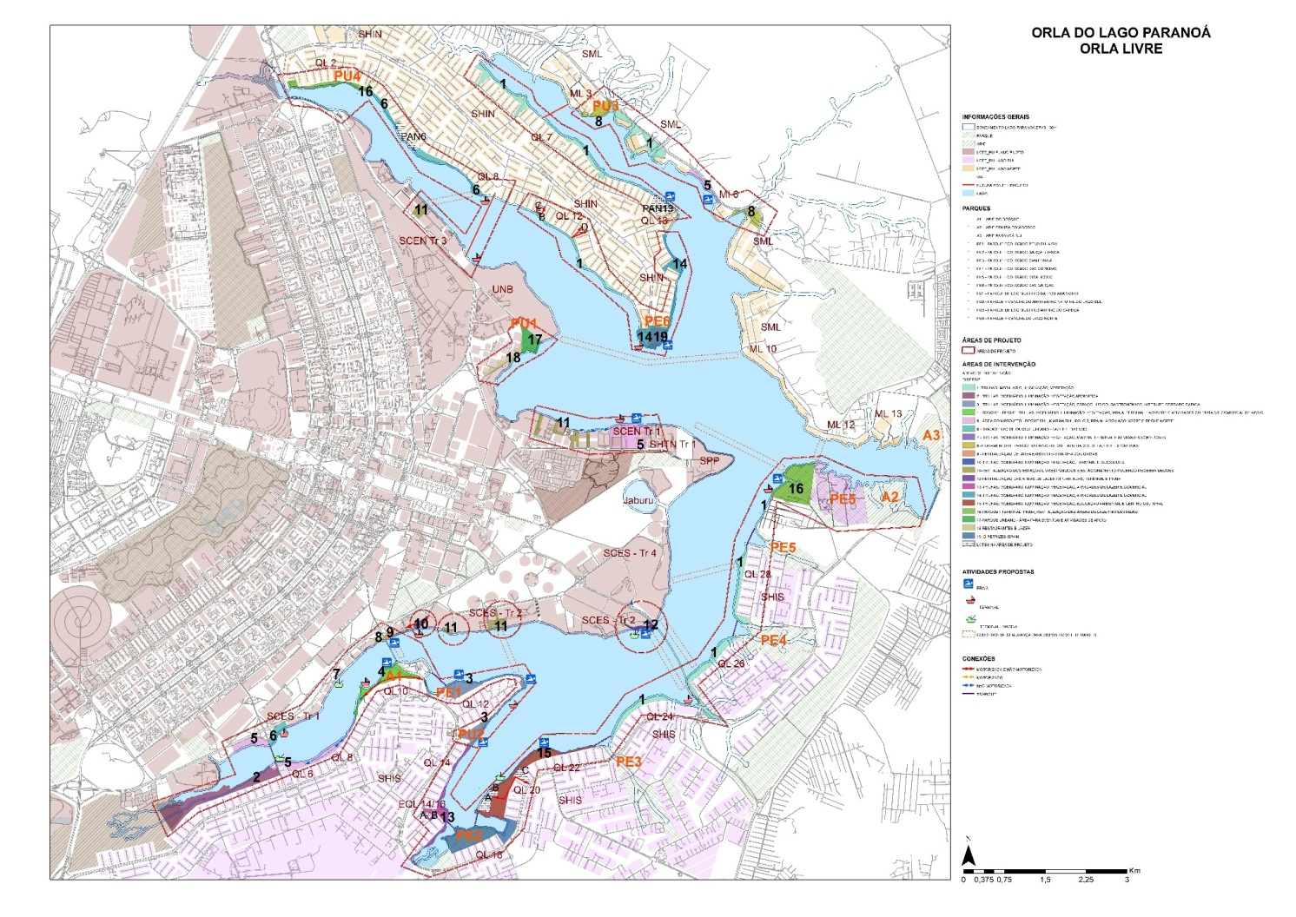
SECRETARIA DE ESTADO DE GESTÃO DO TERRITÓRIO E HABITAÇÃO - SEGETH
Orla Livre
AÇÕES 2016 projetos

Slide 62
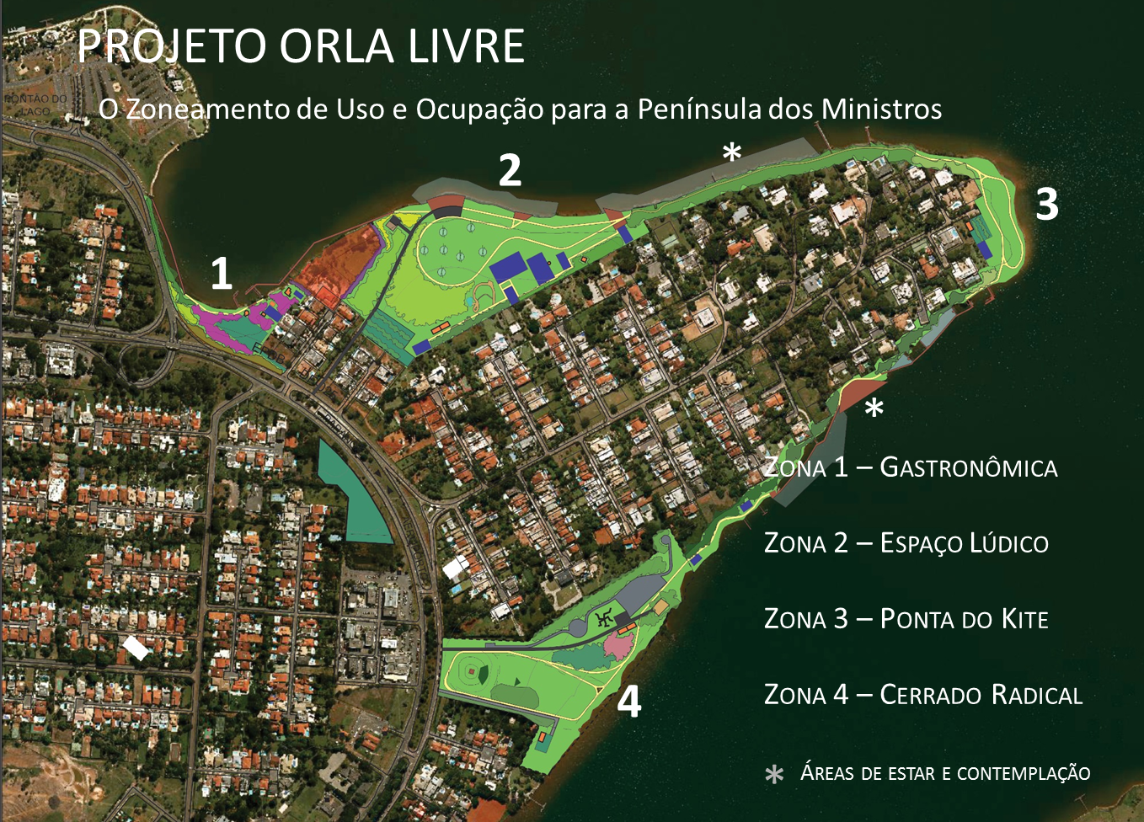
SECRETARIA DE ESTADO DE GESTÃO DO TERRITÓRIO E HABITAÇÃO - SEGETH
Orla Livre
AÇÕES 2016 projetos

Slide 63
SECRETARIA DE ESTADO DE GESTÃO DO TERRITÓRIO E HABITAÇÃO - SEGETH
Orla Livre
Concurso Público Internacional de Plano Urbanístico de Ocupação (Masterplan) da Orla do Lago Paranoá
Objetivo do projeto
Recuperar a orla do Lago Paranoá de forma a conciliar o uso da população com o equilíbrio ecológico e a saúde do lago, preservando os recursos hídricos, a paisagem, a estabilidade geológica, a biodiversidade, a fauna e flora, protegendo o solo e assegurando o bem-estar das populações humanas, mediante o planejamento, ordenamento e regularização territorial de forma integrada e sustentável, que proporcione a democratização do acesso à orla com a oferta de atividades culturais, esportivas e de lazer.
AÇÕES 2016 projetos

Slide 64

SECRETARIA DE ESTADO DE GESTÃO DO TERRITÓRIO E HABITAÇÃO - SEGETH
AÇÕES 2015 conplan

Slide 65
SECRETARIA DE ESTADO DE GESTÃO DO TERRITÓRIO E HABITAÇÃO - SEGETH
21 Reuniões: 16 Ordinárias e 5 Extraordinárias
27 Decisões
Regularização de ARIS - ARINE:
Residencial Marisol - Setor Habitacional Arapoanga - Planaltina - RA VI;
Núcleo Urbano do Paranoá - RA VII;
Setor Habitacional Jardim Botânico - Etapa IV (Solar de Brasília);
Setor Habitacional São Bartolomeu (Ville de Montagne e parte do Solar de Brasília);
Setor Habitacional São Bartolomeu - Trecho 1;
Condomínio Vivendas Colorado - Setor Habitacional Grande Colorado - Sobradinho - RA V;
Condomínio Solar de Athenas - Setor Habitacional Grande Colorado - Sobradinho - RA V;
AÇÕES 2015 conplan

Slide 66
SECRETARIA DE ESTADO DE GESTÃO DO TERRITÓRIO E HABITAÇÃO - SEGETH
Condomínio Vivendas Colorado II - Setor Habitacional Grande Colorado - Sobradinho - RA V;
Condomínio Jardim Europa - Setor Habitacional Grande Colorado - Sobradinho - RA V;
Condomínio Jardim Europa II - Setor Habitacional Grande Colorado - Sobradinho - RA V;
Condomínio Colorado Ville - Setor Habitacional Grande Colorado - Sobradinho - RA V;
Setor Habitacional Vicente Pires – Gleba 3;
Setor Habitacional Vicente Pires – Gleba 1.
AÇÕES 2015 conplan

Slide 67
SECRETARIA DE ESTADO DE GESTÃO DO TERRITÓRIO E HABITAÇÃO - SEGETH
8 Reuniões: 6 Ordinárias e 2 Extraordinárias
9 Decisões
Regularização de ARIS - ARINE:
Aprovação do Projeto de Urbanismo de Regularização do Parcelamento Urbano
denominado: Vivendas Serranas - Setor Habitacional Boa Vista, Sobradinho;
Aprovação do Projeto de Urbanismo de Regularização do Parcelamento Urbano
denominado: Bianca - Setor Habitacional Boa Vista - SHBV - Sobradinho;
Aprovação do Projeto de Urbanismo de Regularização do Parcelamento Urbano
denominado: Por do Sol – Setor Habitacional Boa Vista - SHBV - Sobradinho;
AÇÕES 2016 conplan

Slide 68
SECRETARIA DE ESTADO DE GESTÃO DO TERRITÓRIO E HABITAÇÃO - SEGETH
Aprovação do Projeto de Urbanismo de Regularização do Parcelamento Urbano
denominado: Império dos Nobres - Setor Habitacional Boa Vista - SHBV - Sobradinho;
Aprovação do Projeto de Urbanismo de Regularização do Parcelamento Urbano
denominado: Recanto Real – Setor Habitacional Boa Vista - SHBV - Sobradinho;
Aprovação do Projeto de Urbanismo de Regularização do Parcelamento Urbano
denominado: Morada dos Nobres – Setor Habitacional Boa Vista - SHBV - Sobradinho;
Aprovação do Projeto de Urbanismo de Regularização do Parcelamento Urbano
denominado: Nosso Lar – Setor Habitacional Boa Vista – SHBV - Sobradinho.
AÇÕES 2016 conplan

Slide 69
SECRETARIA DE ESTADO DE GESTÃO DO TERRITÓRIO E HABITAÇÃO - SEGETH
Projeto Urbanístico de Parcelamento do Solo
Aprovar acréscimo de altura de edificação em relação a altura máxima permitida no
pavimento da ocupação de cobertura conforme indicado pela topografia da Administração
Regional do Plano Piloto, no sentido de que o excedente de altura não constitui óbice à
concessão da Carta de Habite-se.
Análise do Recurso Administrativo ao Termo de Recomendação nº 17/2015 11 exarado
pela 3º PROURB/MPDFT - Taguá Life Center, seu entendimento pela 12 CAP e a conclusão
da câmara técnica sobre o processo em questão.
AÇÕES 2016 conplan

Slide 70

SECRETARIA DE ESTADO DE GESTÃO DO TERRITÓRIO E HABITAÇÃO - SEGETH
AÇÕES 2015 comissão permanente de monitoramento do COE

Slide 71
SECRETARIA DE ESTADO DE GESTÃO DO TERRITÓRIO E HABITAÇÃO - SEGETH
PL do Código de Obras e Edificações do Distrito Federal – COE/DF encaminhado à Casa Civil.
41 Reuniões: 8 Ordinárias e 33 Extraordinárias
1 Consulta Pública
1 Audiência Pública
AÇÕES 2015 comissão permanente de monitoramento do COE

Slide 72
SECRETARIA DE ESTADO DE GESTÃO DO TERRITÓRIO E HABITAÇÃO - SEGETH
Redação da minuta de Decreto de regulamentação do Código de Obras e Edificações do Distrito Federal - COE/DF.
13 Reuniões: 5 Ordinárias e 8 Extraordinárias
AÇÕES 2016 comissão permanente de monitoramento do COE

Slide 73

SECRETARIA DE ESTADO DE GESTÃO DO TERRITÓRIO E HABITAÇÃO - SEGETH
4 Reuniões: 3 Ordinárias e 1 Extraordinárias
Assuntos tratados:
apresentação e Discussão da Minuta do Regimento Interno;
apresentação da Lei de Uso e Ocupação do Solo - LUOS;
apresentação do Plano de Preservação do Conjunto Urbanístico - PPCUB;
indicação da Comissão Preparatória – 6ª Conferência Distrital das Cidades;
apresentação Habita Brasília.
AÇÕES 2016 conselho consultivo de preservação e planejamento territorial e metropolitano - CCPPTM

Slide 74

SECRETARIA DE ESTADO DE GESTÃO DO TERRITÓRIO E HABITAÇÃO - SEGETH
www.siturb.segeth.df.gov.br
AÇÕES 2015 sistema de informações territorial e urbana - SITURB

Slide 75

SECRETARIA DE ESTADO DE GESTÃO DO TERRITÓRIO E HABITAÇÃO - SEGETH
AÇÕES 201 sistema de documentação urbanística e cartográfica - SISDUC

Slide 76
SECRETARIA DE ESTADO DE GESTÃO DO TERRITÓRIO E HABITAÇÃO - SEGETH
Organizou os procedimentos relativos a aplicação da LC 806/2009, ao reuniu os processos em tramitação (1.224 processos), realizar a verificação da documentação anexada aos autos, solicitar documentação complementar, autuar requerimentos, atender interessados, realizar vistorias para instrução processual, e efetuar a análise documental. E como resultado dos esforços empreendidos tivemos no período de um ano:
120 processos que tratam de regularização nos termos da foram remetidos para a Terracap;
146 vistorias realizadas;
140 requerimentos em análise;
466 checagens de documentação realizadas;
300 cartas foram emitidas solicitando complementação de documentação para instrução processual;
571 atendimentos realizados.
AÇÕES 2015 regularização de templos

Slide 77
SECRETARIA DE ESTADO DE GESTÃO DO TERRITÓRIO E HABITAÇÃO - SEGETH
COARQ 2015/2016:
* as quantidades e áreas informadas referem-se aos dados até a data de 14/06/2016.
COARQ comparativo 2015/2016 | Ano 2015 | Ano 2016*
Exigências emitidas | 2.711 | 1.570
Projetos aprovados/visados | 645 | 338
Área total aprovada pela CAP | 2.586.661,97 m² | 1.821.132,44 m²
AÇÕES 2015/16 central de aprovação de projetos - CAP

Slide 78
SECRETARIA DE ESTADO DE GESTÃO DO TERRITÓRIO E HABITAÇÃO - SEGETH
COLIC 2015/2016:
* as quantidades e áreas informadas referem-se aos alvarás emitidos até a data de 14/06/2016.
COLIC comparativo 2015/2016 |  | Alvarás de Construção 2015 |  | Alvarás de Construção 2016*
 |  | Quantidade | Área (m²) | Quantidade | Área (m²)
Residencial | Unifamiliar | 178 | 61.157,40 | 88 | 44.945,43
 | Habitação Coletiva | 67 | 840.383,16 | 41 | 312.385,92
Comercial/Industrial |  | 42 | 169.491,31 | 44 | 90.044,33
Institucional |  | 8 | 84.406,19 | 9 | 261.232,61
Misto |  | 13 | 112.224,78 | 3 | 13.997,86
TOTAL |  | 308 | 1.267.662,84 | 185 | 722.606,15
AÇÕES 2015/16 central de aprovação de projetos - CAP

Slide 79
SECRETARIA DE ESTADO DE GESTÃO DO TERRITÓRIO E HABITAÇÃO - SEGETH
COURB 2015/2016:
* as quantidades e áreas informadas referem-se aos dados até a data de 14/06/2016.
ATIVIDADES | Ano 2015 |  |  |  |  |  | Ano 2016*
 | ANALISADOS |  | APROVADOS |  | TOTAL |  | ANALISADOS |  | APROVADOS |  | TOTAL
 | Quant | Área (ha) | Quant | Área (ha) | Quant | Área (ha) | Quant | Área (ha) | Quant | Área (ha) | Quant | Área (ha)
Processos Parcelamentos Novos | 90 | 3.164,00 | 4 | 50,00 | 94 | 3.214,00
Requerimentos Parcelamentos Novos | 33 | - | - | - | 33 | -
Regularização | 43 | 3.815,00 | 12 | 1.248,00 | 55 | 5.063,00
Área Pública | 40 | - | 5 | - | 45 | -
Paisagismo | 25 | - | - | - | 30 | -
Infraestrutura | 419 | - | 8 | - | 427 | -
Expedientes Respondidos | - | - | - | - | 327 | -
Total |  |  |  |  | 1.011 | 8.277,00
AÇÕES 2015/16 central de aprovação de projetos - CAP

Slide 80

SECRETARIA DE ESTADO DE GESTÃO DO TERRITÓRIO E HABITAÇÃO - SEGETH
AÇÕES 2016 conferência distrital das cidades

Slide 81
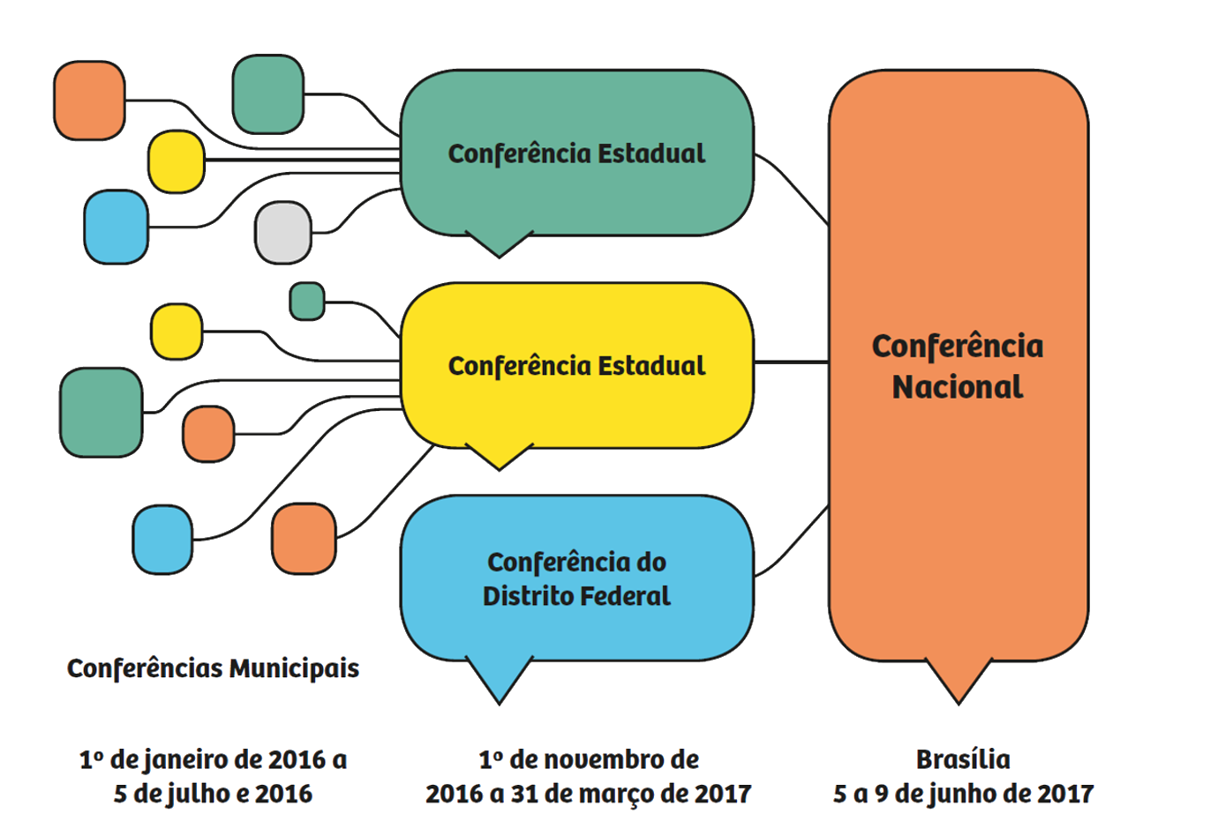
SECRETARIA DE ESTADO DE GESTÃO DO TERRITÓRIO E HABITAÇÃO - SEGETH
AÇÕES 2016 conferência distrital das cidades

Slide 82
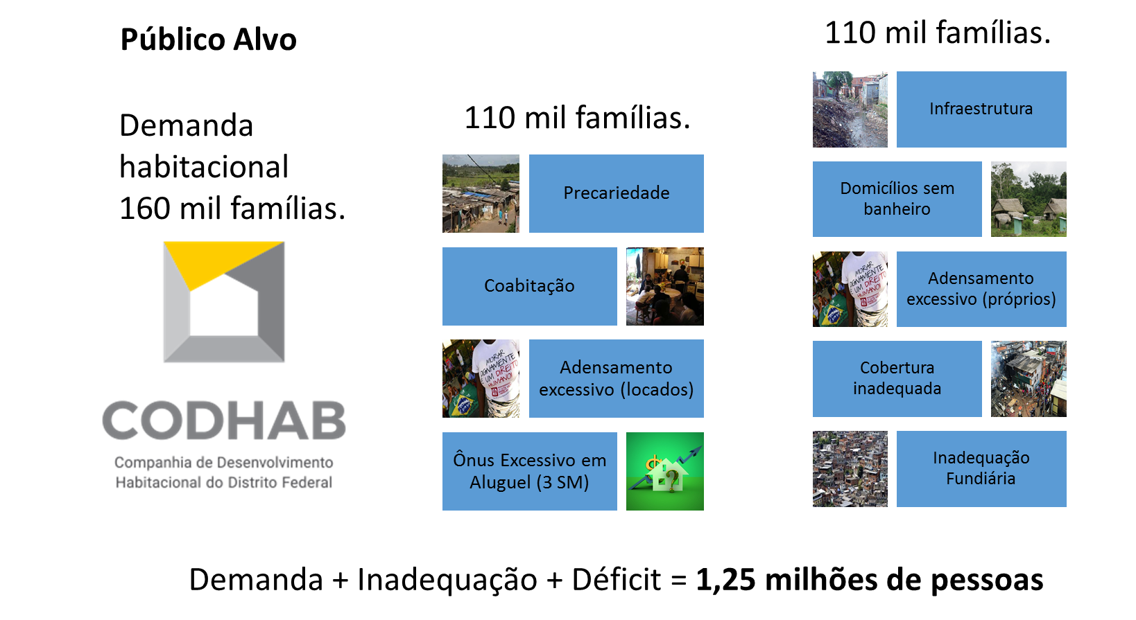
SECRETARIA DE ESTADO DE GESTÃO DO TERRITÓRIO E HABITAÇÃO - SEGETH
AÇÕES 2016 habita brasília

Slide 83
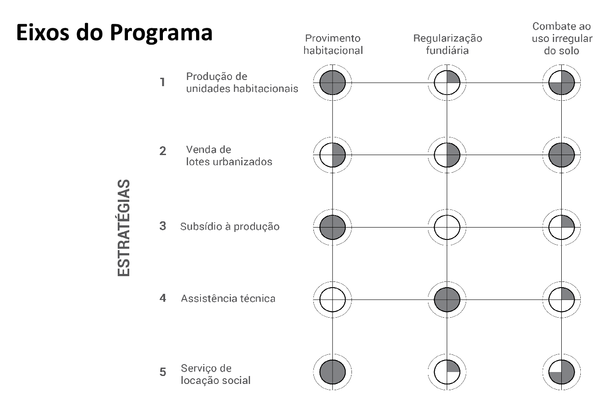
SECRETARIA DE ESTADO DE GESTÃO DO TERRITÓRIO E HABITAÇÃO - SEGETH
AÇÕES 2016 habita brasília

Slide 84
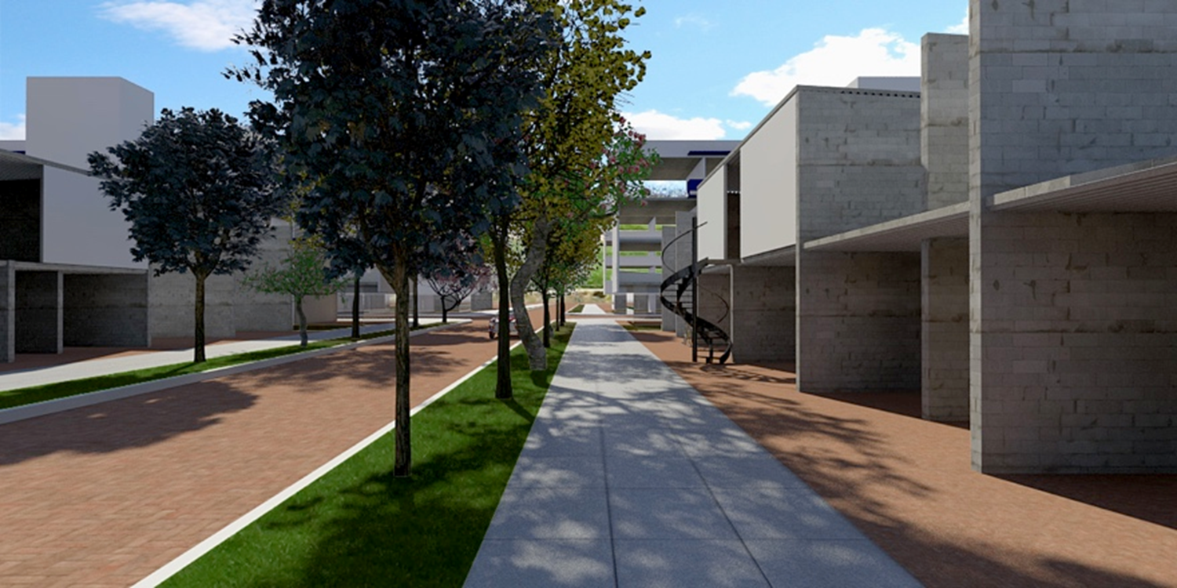
SECRETARIA DE ESTADO DE GESTÃO DO TERRITÓRIO E HABITAÇÃO - SEGETH
AÇÕES 2016 habita brasília

Slide 85
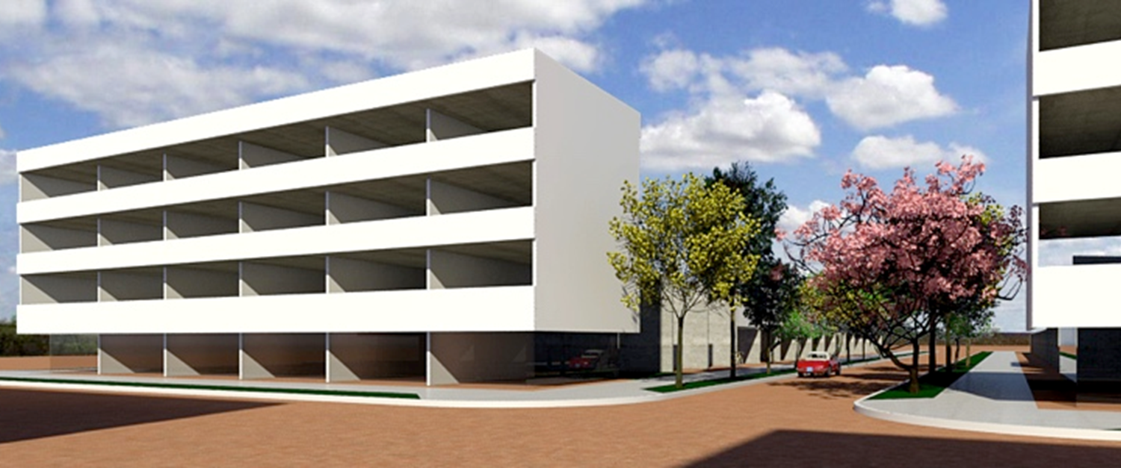
SECRETARIA DE ESTADO DE GESTÃO DO TERRITÓRIO E HABITAÇÃO - SEGETH
AÇÕES 2016 habita brasília

Slide 86
SECRETARIA DE ESTADO DE GESTÃO DO TERRITÓRIO E HABITAÇÃO - SEGETH
Obrigado!

